Slide 1
Processus Inflammatoire
DR.C.BENCHARIF
Maitre-assistante au CHU de BEJAIA

Slide 2
Plan du cours
Généralités
Définition
Rôle de l'examen anatomopathologique au cours d'une maladie inflammatoire
Les causes de l’inflammation
Les acteurs de la réaction inflammatoire :
    Les cellules
    Les médiateurs chimiques
Les différentes étapes de la réaction inflammatoire :
  Réaction vasculo-exsudative
  Réaction cellulaire
  Détersion
  Réparation et cicatrisation
Le bourgeon charnu inflammatoire

Slide 3
I. Généralités :
La réaction inflammatoire est un processus complexe qui comprend l’ensemble des réactions locales et générales de l’organisme à toute agression tissulaire qu'elle soit d’origine infectieuse ou non infectieuse.
Elle se manifeste par des phénomènes locaux et généraux, exprimés biologiquement et cliniquement de façon variable :
Généraux :
Biologiquement (syndrome inflammatoire)
Cliniquement (la fièvre, altération de l’état général,…….)
Des phénomènes locaux : Tétrade de Celsius

Slide 4
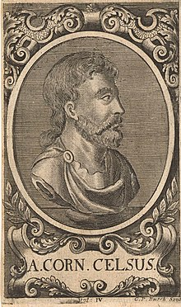
Douleur
Chaleur
Rougeur
Tumeur

Slide 5
I. Généralités :
L’inflammation se déroule dans le tissu conjonctif vascularisé.
Les tissus dépourvus de vaisseaux (cartilage, cornée) sont incapables de développer une réaction inflammatoire complète.
Le but de l’inflammation est de rétablir l’homéostasie des tissus dont elle prépare la réparation .
• Rôle le plus souvent bénéfique :
Elimination de l’agent pathogène
Cicatrisation des lésions
Protection ultérieure
• Parfois nuisible :
Inflammation chronique
Cicatrice mutilante etc...

Slide 6
II. Définition :
C’est l’ensemble des modifications vasculaires, tissulaires et humorales produites chez les êtres vivants en réponse à toute forme d’agression cellulaire ou tissulaire, exogène ou endogène, infectieuse ou non infectieuse.
L’inflammation n'est pas synonyme d'infection.
Bien qu’il existe des exceptions, généralement un terme médical terminé par le suffixe “ite” désigne une inflammation.
Exemple : appendicite, cholécystite, mastite, ……

Slide 7
III. Rôle de l'examen anatomopathologique au cours d'une maladie :
L’analyse histologique permet de déterminer le caractère aiguë ou chronique
La sévérité de la destruction
Les risques de séquelles
L’étiologie :
  Inflammations granulomateuses dites spécifiques
  Inflammations où l'agent pathogène est identifié (virus, bactéries, parasites, champignons, corps étrangers ...)

Slide 8
IV. Les causes de l’inflammation :
Causes physiques : traumatisme, chaleur, froid, radiation
Causes chimiques : acide, base, venin, toxique, corps étranger endogène, cristaux de cholestérol
Causes trophiques : par défaut de vascularisation (nécrose)
Causes biologiques : virus, bactérie, parasite, champignon
Causes dysimmunitaires : par anomalie de la réponse immunitaire (allergie, auto-immunité)

Slide 9
V. Les acteurs de la réaction inflammatoire :
L'inflammation fait intervenir :
Des cellules (phagocyter, sécréter des anticorps protecteurs)
Des vaisseaux : acheminer les éléments de défense biologique
Les éléments de la matrice extra-cellulaire : faciliter la migration, la réparation et la cicatrisation
De nombreux médiateurs chimiques
Les différentes étapes présentent des variations liées à la nature de l'agent pathogène, l'organe où elle se déroule, le terrain de l'hôte : tous ces éléments conditionnent l'intensité, la durée de la réaction inflammatoire et l'aspect lésionnel.
Il faut savoir :
* Le système de défense peut avoir une prédominance d’un élément de
défense par rapport à un autre
* Tous ces éléments ne sont pas forcement et automatiquement déployés face à une agression.

Slide 10
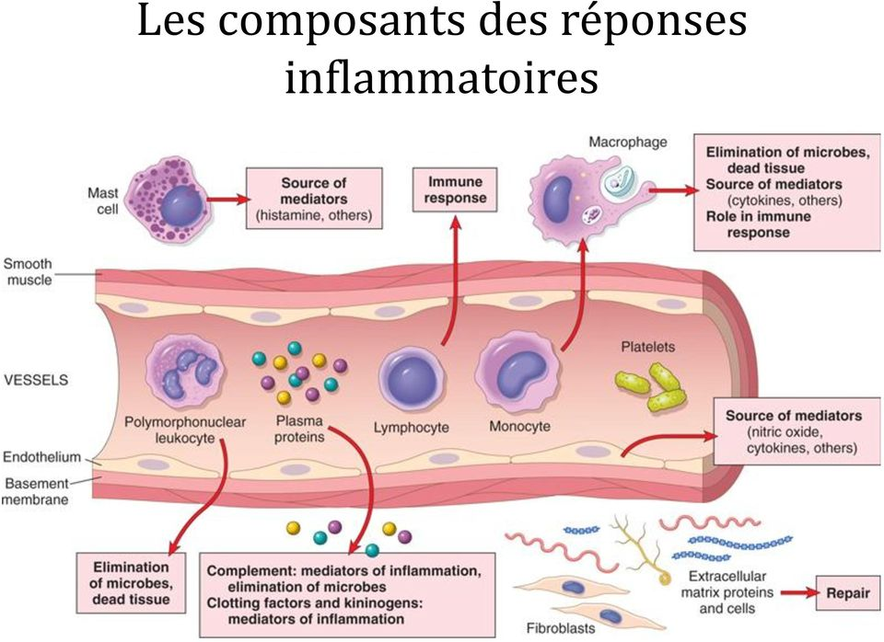

Slide 11
V. Les acteurs de la réaction inflammatoire :
A. Les cellules de l’inflammation :
1. Les cellules endothéliales : Cellules actives à fonction multiple
Rôle dans la perméabilité des vaisseaux passage des molécules plasmatiques du sang vers le tissu interstitiel
Adhésion inter cellulaire : ICAM1 ( molécule d’adhésion inter cell) qui permet l’adhésion des leucocytes au film endothélial
Récepteurs membranaires pour l’histamine ,acetyl choline ,interleukines
Synthèse du facteur de coagulation
Synthèse des collagénases pour dégradation des basales
Synthèse des substances chimiotactines et le facteur de prolifération (granulocytes et monocytes)
Synthèse des constituants du tissu interstitiel ( pro collagène)
Immunitaire : cellules présentatrices de l’Ag en association avec le système HLA
Elles sont activées par :
Médiateurs chimiques de l’inflammation
Endotoxines (substances contenues dans les tissus endommagés).
Cytokines

Slide 12
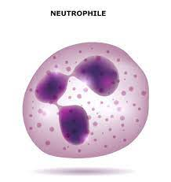
V. Les acteurs de la réaction inflammatoire :
A. Les cellules de l’inflammation :
2. Polynucléaire neutrophile :
Cellule à noyau polylobé, le cytoplasme est riche en granules sécrétoires
Activité bactéricide par opsonisation et fixation du complément
50% des PN sont adhérents à l’endothélium vasculaire ; et représente le pool marginé susceptible d’ être relâcher rapidement dans la circulation ou de migrer dans le tissu.
Leur présence témoigne de l'inflammation aigue
Expriment les récepteurs membranaires des sous classe des Ig , des fragments du complément, des peptides et des lipides chimiotactiques
Ils adhérent aux germes et aux particules étrangères directement ou par opsonisation, les phagocytent et déversent le contenu de leurs lysosomes dans la vésicule de phagocytose
Ils peuvent libérer des médiateurs dans le microenvironnement
Ils meurent dans le tissu et sont phagocytés par les macrophages
La mort des PN pourrait agir comme le déclenchement de la résolution de la réponse inflammatoire

Slide 13
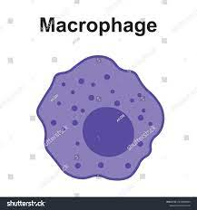
V. Les acteurs de la réaction inflammatoire :
A. Les cellules de l’inflammation :
3. Macrophages/Monocytes :
Jouent un rôle essentiel dans la réaction de défense
Les monocytes se transforment en histiocytes et macrophages dans les tissus
Ces cellules ont un appareil de golgi très développé, de nombreuses granules cytoplasmiques , des récepteurs de surface pour les Ig , les fractions du complément C1-C3, les récepteurs pour cytokines et des facteurs de croissance
Ils assurent plusieurs fonctions :
La phagocytose
Secrètent des médiateurs chimiques de l’inflammation (IL1,IL6, Facteur de nécrose tumorale, PAF ,interférons , facteurs de croissance)
Rôle d’éboueurs (détersion des produits dégradés et nécrosés)
Activent les lymphocytes T et B
Cellules présentatrices d’Ag
Lutte contre les parasites
Peuvent se différentier en cellules géantes et épithélioides

Slide 14
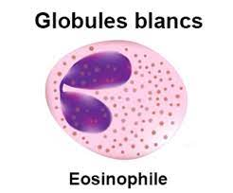
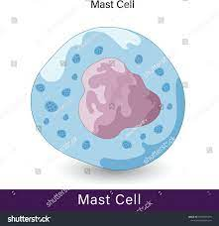
V. Les acteurs de la réaction inflammatoire :
A. Les cellules de l’inflammation :
4. Polynucléaires éosinophile :
Se voient dans des conditions allergiques (asthme et parasitoses)
Contiennent des granules contenant des peroxydases
Sont la source principale de leucotriéne 4 et de PAF
5. Mastocytes :
Très nombreux dans le tissu conjonctif et les muqueuses
Source principale de l’histamine , la prostaglandineD2 , leucotriéne ,
et d’autres facteurs chimiotactiques
Ils ont des récepteurs pour les IgE

Slide 15
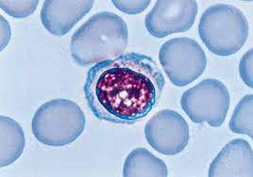
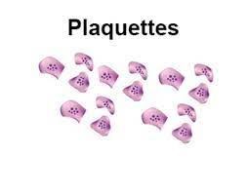
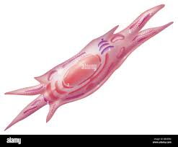
V. Les acteurs de la réaction inflammatoire :
A. Les cellules de l’inflammation :
6. Lymphocytes :
Ils prolifèrent quand le facteur déclenchant de l’inflammation est antigénique ajoutant une composante de réponse immunitaire spécifique
Ce sont des lymphocytes T, supports de l’immunité cellulaire et des lymphocytes B qui se transforment en plasmocytes et sécrètent des immunoglobulines spécifiquement dirigées contre les antigènes présents dans le foyer inflammatoire; ceci permet la formation locale de complexes immuns.
Les lymphocytes favorisent la prolifération fibroblastique.
7. Plaquettes :
Coagulation, libération de facteurs chimiotactiques et mitogènes vis-à-vis
des PNN et macrophages.
8. Fibroblaste :
Sécrétion de macromolécules de la matrice extracellulaire,
sécrétion d’enzymes nécessaires au remodelage.

Slide 16
V. Les acteurs de la réaction inflammatoire :
B. Les médiateurs chimiques de l’inflammation :
Les médiateurs chimiques sont des substances plasmatiques ou cellulaires qui interviennent précocement dans la réaction inflammatoire.
Ils modulent et orchestrent le déroulement de la réaction inflammatoire. On distingue :
1. Médiateurs d’origine plasmatique :
a. Produits du complément :
C3et C5 amplifient la réaction inflammatoire en augmentant la perméabilité , la contraction des muscles lisses , la dégranulation des mastocytes et des PNE , la sécrétion des enzymes lysosomales par les PNN et phagocytes mononuclées
C5a : action chimiotactile puissante sur les PNN et PNB
C3b et C5b : rôle dans l’opsonisation en se fixant à la surface du micro-organisme à phagocyter.

Slide 17
V. Les acteurs de la réaction inflammatoire :
B. Les médiateurs chimiques de l’inflammation :
1. Médiateurs d’origine plasmatique :
b. Système des kinines :
Polypeptides formés à partir du kininogène plasmatique qui est secrété par le foie
Il est transformé en kinines actives par des enzymes peptidasiques = Kallikreines
L’activation des kinines libère des peptides vaso-actifs responsables de :
Vasodilatation
Contraction du muscle lisse
Augmentation de la perméabilité capillaire
Augmentation de l’adhérence des leucocytes
c. Facteurs de coagulation et de la fibrinolyse :
Facteur XII ou facteur de Hageman : augmente la perméabilité capillaire, active le complément et le système des kinines
Produits de dégradation de la fibrine PDF : action vasodilatatrice et chimiotactique

Slide 18
V. Les acteurs de la réaction inflammatoire :
B. Les médiateurs chimiques de l’inflammation :
2. Médiateurs d’origine cellulaire :
a. Les amines vaso-actives :
Histamine :
Produite par les mastocytes et les basophiles sous l’effet de la liaison des allergènes aux Ig E fixés par leurs récepteurs de forte affinité
Possède plusieurs actions :
Augmentation de la perméabilité vasculaire
Contraction des fibres musculaires
Attraction des PNE
Exerce ses effets sur les cibles par l’intermédiaire H1 et H2
Sérotonine :
Produite par les plaquettes activées et les mastocytes
Exerce les même effets que l’histamine
Augmente la réponse des phagocytes au chimiotactisme

Slide 19
V. Les acteurs de la réaction inflammatoire :
B. Les médiateurs chimiques de l’inflammation :
2. Médiateurs d’origine cellulaire :
b. Les médiateurs lipidiques: dérivés de l’acide arachidonique :
Prostaglandines :
Effet proche de celui de l’histamine ; mais moins rapide et plus prolongé de la vasodilatation et augmentation de la perméabilité capillaire
Leucotriéne :
LTB4 : puissant agent chimiotactique
LTC et D : puissants vasoconstricteurs
Facteur Activateur des Plaquettes (PAF) :
Produit par les différentes cellules (plaquettes, leucocytes, macrophage et cellules endothéliales)
Responsable de l’agrégation des plaquettes et de l’activation des PNN, PNE et
macrophages

Slide 20
V. Les acteurs de la réaction inflammatoire :
B. Les médiateurs chimiques de l’inflammation :
2. Médiateurs d’origine cellulaire :
c. Cytokines :
Ces agents règlent les interactions entre les cellules de la réaction inflammatoire et agissent comme progéniteurs dans la moelle
Interleukines :
IL1 : produit par les monocytes activés, macrophages et d’autres cellules (endothéliales , PNN)
Activation des lymphocytes T et B mais aussi des macrophages
Production des médiateurs secondaires
IL2 : produit par les lymphocytes T helper (facteur de croissance des lymphocytes T, augmentation de la prolifération des lymphocytes B et de la production des anticorps)
IL6 : produit par les macrophages (stimulation de la prolifération cellulaire B)

Slide 21
V. Les acteurs de la réaction inflammatoire :
B. Les médiateurs chimiques de l’inflammation :
2. Médiateurs d’origine cellulaire :
c. Cytokines :
Interféron (INF) :
Inhibe la réplication virale
Stimulation de l’expression du récepteurs des cellules présentant l’Ag
Augmentation de l’activité des lymphokines et de la prolifération B en synergie avec IL2.
L’INF est produit par les lymphocytes T
Facteur de nécrose tumorale (TNF) :
Médiateur majeur de l’inflammation
Produit par les lymphocytes activés et les monocytes/macrophage
Induction des leucocytes et des molécules d’adhésion endothéliale en synergie avec IL1 et INF

Slide 22
V. Les acteurs de la réaction inflammatoire :
B. Les médiateurs chimiques de l’inflammation :
Effet | Médiateur
Vasodilatation | Histamine, PGD, PAF
Augmentation de la perméabilité de la microcirculation | Histamine, PAF, LTC4, LTD4, bradykinine, C3a, C5a
Chimiotactisme | PAF, LTB, C5a, peptide des mastocytes
Activation cellulaire | PAF, IL1, TNF

Slide 23
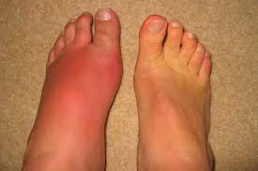
VI. Les différentes étapes de la réaction inflammatoire :
  Réaction vasculo-exsudative
  Réaction cellulaire
  Détersion
  Réparation et cicatrisation
A. Réaction vasculo-exsudative :
Elle se traduit par les quatre signes cardinaux
de l’inflammation aigue (rougeur, chaleur, douleur,
tuméfaction).
Elle comporte trois phénomènes :
Une congestion active
L’œdème inflammatoire
La diapédèse leucocytaire

Slide 24
VI. Les différentes étapes de la réaction inflammatoire :
A. Réaction vasculo-exsudative :
1. Une congestion active :
1er phénomène visible de la réaction inflammatoire
Elle se traduit par une augmentation de la quantité de sang arrivant sur le lieu de l’agression
C’est une vasodilatation active par afflux de sang artériel
Elle est déclenchée par un reflexe nerveux et surtout par les médiateurs humoraux de l’inflammation : kinine, histamine, sérotonine , fraction du C3 et C5.
Les conséquences de la vasodilatation sont :
  Clinique : rougeur et augmentation de la température locale,
  Physique : augmentation de la perméabilité de la paroi endothéliale.
  Histologie : les vaisseaux sont dilatés, les cellules endothéliales sont turgescentes et la lumière gorgée de globules rouges.

Slide 25
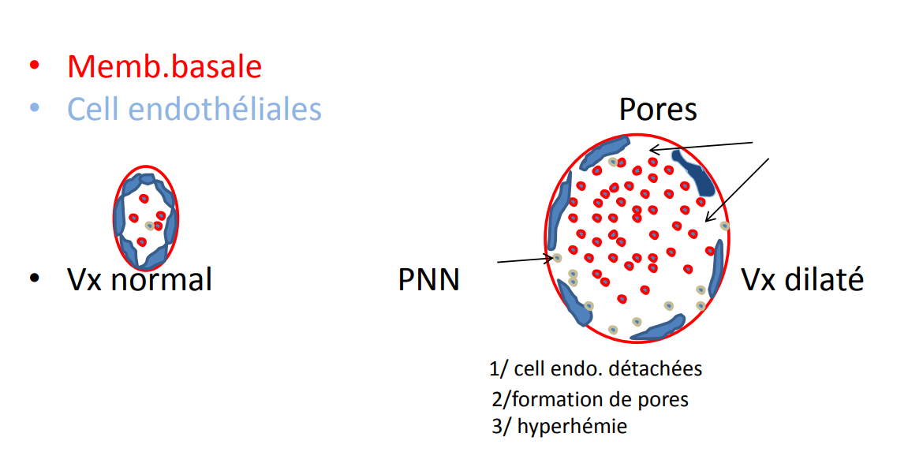

Slide 26
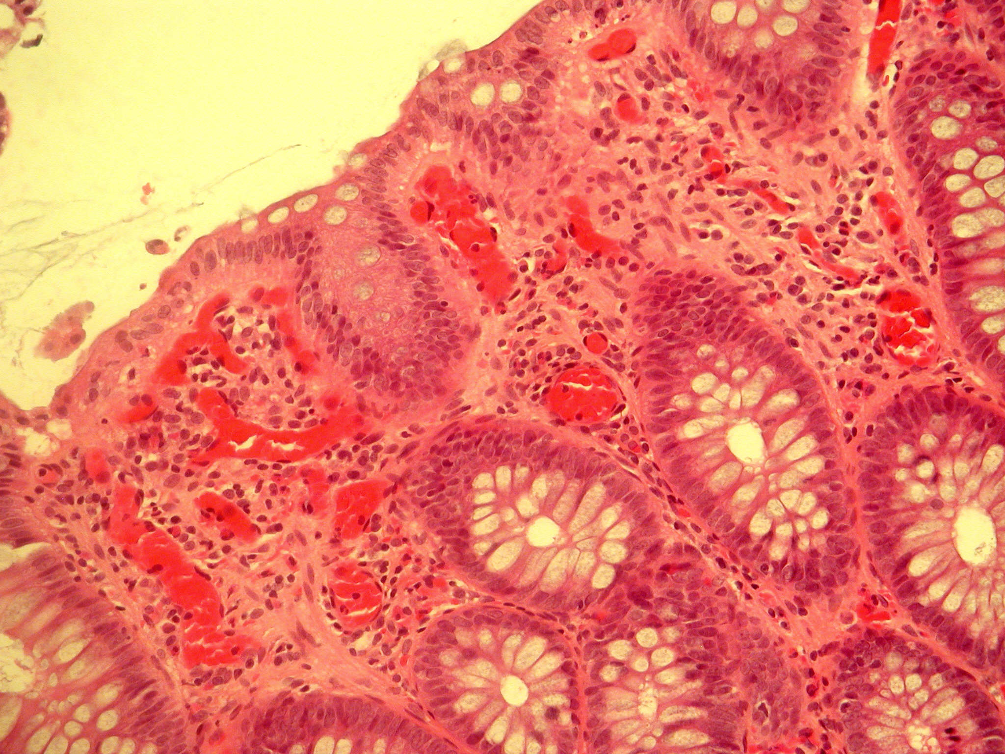

Slide 27
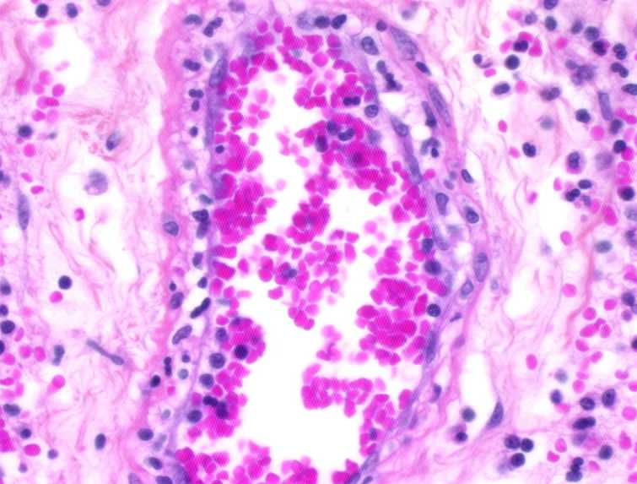

Slide 28
VI. Les différentes étapes de la réaction inflammatoire :
A. Réaction vasculo-exsudative :
2. L’œdème inflammatoire :
Définition : une sortie anormale de plasma hors des vaisseaux sanguins (exsudat).
C’est un phénomène actif lié à l’augmentation de la pression hydrostatique et surtout à l’augmentation de la perméabilité de la paroi vasculaire (déhiscence cellulaire), ayant pour conséquence :
  Diluer les toxines accumulées dans la lésion.
  Limiter le foyer inflammatoire (par une barrière de fibrine ce qui évite la diffusion des microorganismes infectieux).
  Concentrer les moyens de défenses humoraux.
  Ralentir le courant circulatoire pour favoriser la diapédèse leucocytaire.
Macroscopie : gonflement tissulaire.
Microscopie : la substance fondamentale du tissu conjonctif apparait clair et peu coloré.

Slide 29
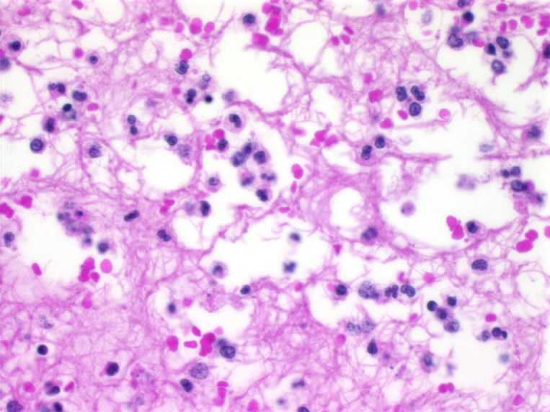

Slide 30
VI. Les différentes étapes de la réaction inflammatoire :
A. Réaction vasculo-exsudative :
3. La diapédèse leucocytaire :
Définition : passage des polynucléaires du sang à travers l’endothélium vasculaire
Elle intéresse d’abord les polynucléaires (6 à 24H) puis les monocytes et les lymphocytes (24 à 48H)
Elle comporte trois étapes :
  Margination
  Adhérence
  Passage trans-endothélial

Slide 31
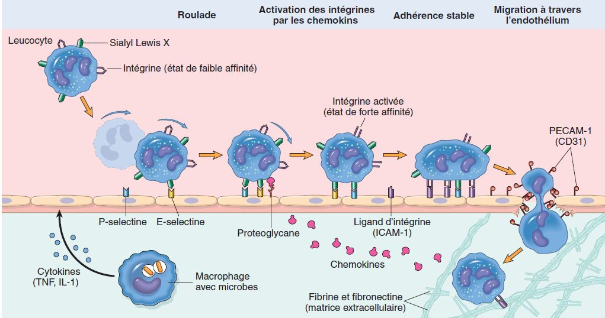

Slide 32
VI. Les différentes étapes de la réaction inflammatoire :
B. Réaction cellulaire :
Caractérisée par la formation du granulome inflammatoire ou tissu de granulation inflammatoire.
Sa composition varie en fonction du temps :
  d’abord riche en PNN (dont la durée de vie est courte 3-4 jours),
  puis riche en cellules mononuclées (monocytes → macrophages dont la durée de vie est plus longues que celle des PNN + LB → plasmocytes + LT),
  après quelques jours ou quelques semaines puis s’enrichit progressivement en fibroblastes (collagène) et en cellules endothéliales (néovaisseaux).

Slide 33
VI. Les différentes étapes de la réaction inflammatoire :
B. Réaction cellulaire :
La composition du tissu de granulation varie en fonction de la cause de l’inflammation et du siège de l’inflammation.
Son rôle est :
Assurer la détersion par les phagocytes (PNN + macrophages).
Développer une réaction immunitaire B et/ou T
Secréter de multiple médiateurs intervenant dans le recrutement cellulaire; phagocytose; défense immunitaire; modification de la matrice conjonctive.

Slide 34
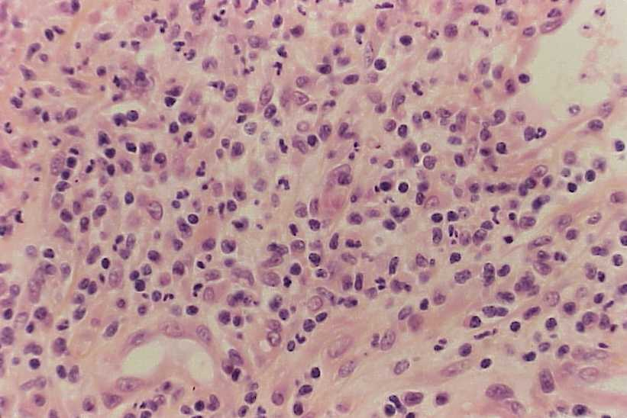

Slide 35
VI. Les différentes étapes de la réaction inflammatoire :
C. La détersion :
1. Définition :
C’est l’élimination des tissus nécrosés des agents pathogènes et du liquide d’exsudat (pinocytose).
Elle succède progressivement à la phase vasculo-exsudative et elle est contemporaine de la phase cellulaire.
Si la détersion est incomplète, l’inflammation aigue va évoluer en inflammation chronique.
Deux modes :
Détersion interne : phagocytose
Détersion externe : spontanée (élimination par fistulisation) ou chirurgicale : parage

Slide 36
VI. Les différentes étapes de la réaction inflammatoire :
C. La détersion :
2. Phagocytose :
Définition : c’est le processus de captation et de digestion par les cellules phagocytaires de particules étrangères ou de débris nécrotiques
Les étapes :
Adhérence par déplacement du phagocyte vers la particule à ingérer (étape de reconnaissance est favorisée par les opsonines : Ig, C3b complément)
Englobement par des pseudopodes nés du phagocyte , la particule est alors incluse dans une vésicule bordée par une membrane= phagosome
Digestion : constitution d'un phagolysosome par fusion du phagosome à des lysosomes intra-cytoplasmiques; puis digestion de la particule par les enzymes lysosomiales
Résultats :
Digestion complète
Digestion incomplète : multiplication du germe, éjection (PNN phagocyte la particule microbienne et la rejette immédiatement sans dommage)

Slide 37
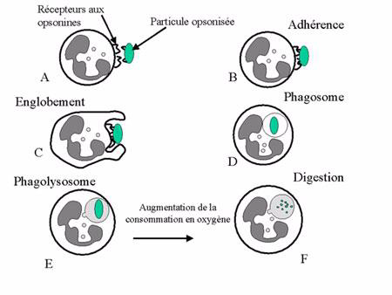

Slide 38
VI. Les différentes étapes de la réaction inflammatoire :
D. La cicatrisation :
1. Conditions de la cicatrisation :
Détersion Bonne vascularisation Coaptation
2. Conséquences :
Restitution intégrale :
Il ne persiste aucune trace de l’agression initiale et de l’inflammation.
Est observée lors d’agressions limitées, brèves, peu destructrices dans un tissu capable de régénération cellulaire.
Cicatrice :
Si le tissu lésé ne peut régénérer (ex : neurones ou cellules musculaires myocardiques)
Si la destruction tissulaire a été très importante et/ou prolongée.
3. Les étapes :
Elle comporte trois étapes suivantes :
La formation du bourgeon charnu
La régénération épithéliale
Constitution d’une cicatrice

Slide 39
VII. Le bourgeon charnu inflammatoire :
A. Définition :
C’est un nouveau tissu conjonctif jeune qui prend progressivement la place du granulome inflammatoire et remplace les tissus détruits au cours de l’inflammation.
Etape précoce débute 1 à 4 jours après l’agression.
Précède et prépare la régénération épithéliale .
But est de combler la perte de substances
B. Composition du Bourgeon charnu :
En surface : exsudat fibrino-leucocytaire
Partie moyenne : nombreux néo vaisseaux dilatés (disposition en éventail) associés à des éléménts inflammatoires
En profondeur : fibroblastes et myofibroblastes

Slide 41
VII. Le bourgeon charnu inflammatoire :
C. Evolution :
++ de collagène
de cellules
de vaisseaux
diminution du volume (myofibroblastes)
Dans certaines conditions, le bourgeon charnu échappe au mécanisme de control, devient hyperplasique et persiste indéfiniment : le botryomycome qui ne disparait qu’après exérèse chirurgicale.

